Slide 1
GST1533
GESTÃO DE ROTINAS E
PASSIVOS TRABALHISTAS
Prof. Eco. Adm. Msc. Luiz Cláudio Brites Lobato

Slide 2
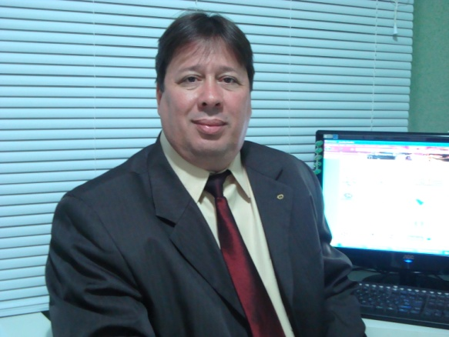




Prof. Eco. Adm. Msc. Luiz Cláudio Brites Lobato
GST1533
GESTÃO DE ROTINAS E PASSIVOS TRABALHISTAS

Slide 3

APRESENTAÇÃO
MINI CURRÍCULO DO PROFESSOR
Eco. Adm. Msc. Luiz Cláudio Brites Lobato
Atuação:
Diretor Executivo do SINAERJ – (SINDICATO DOS ADMINISTRADORES DO ESTADO DO RIO DE JANEIRO)
Conselheiro do Observatório Social de Nova Iguaçu – OSNI -RJ
Presidente do Conselho Municipal de Trabalho Emprego e Renda – Nova Iguaçu - PMNI
Diretor Executivo da Assertiva Inteligência Empresarial .
Formação:
Administrador e Economista – UFRRJ / UNESA
Especialista em Auditoria e Perícia Contábil - UNESA
Mestre em Planejamento Urbano e Educação – UFRJ
Mestrando Em Patrimônio Cultura e Sociedade - UFRRJ
Diversas Especializações nas áreas de:
  Auditoria, Perícia, Contabilidade e Educação.
e-mail: luizlobato0101@gmail.com

Slide 4
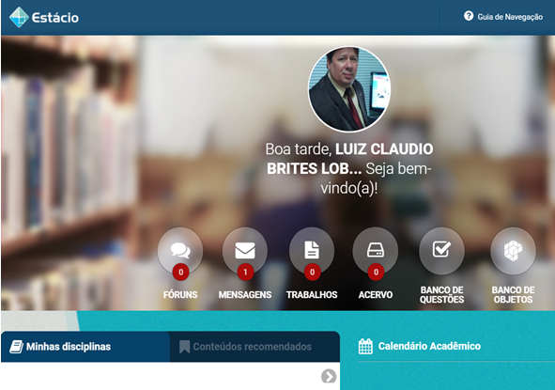
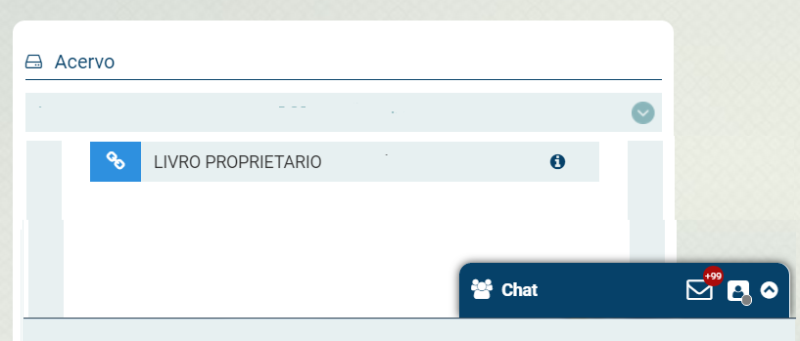

ACESSO AO MATERIAL DE APOIO À DISCIPLINA
NO SAVA
AMBIENTE DE APOIO VIRTUAL
NA PASTA DO PROFESSOR
Prof. Adm. Msc. Luiz Cláudio Brites Lobato

Slide 5
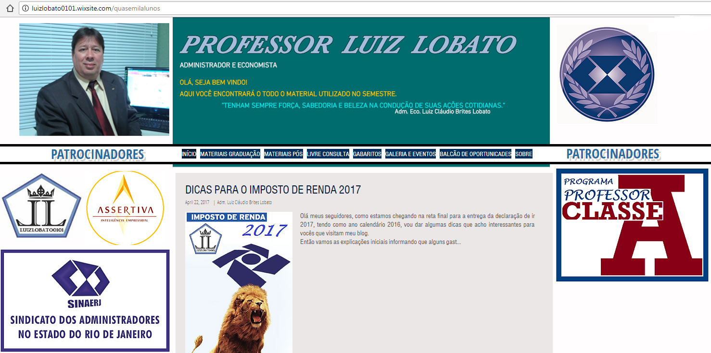
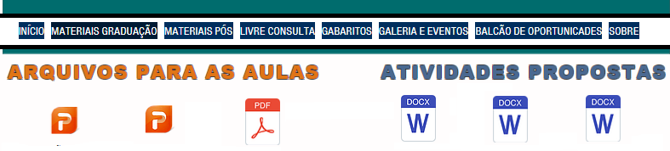
ACESSO AO MATERIAL DE APOIO À DISCIPLINA
NO MEU SITE: WWW.LUIZLOBATO0101.WIX.COM/QUASEMILALUNOS
ABA MATERIAIS DE GRADUAÇÃO
ARQUIVOS DE USO EM SALA DE AULA E ATIVIDADES DIVERSAS
Prof. Adm. Msc. Luiz Cláudio Brites Lobato

Slide 6

GST1533 - GESTÃO DE ROTINAS E PASSIVOS TRABALHISTAS
Procedimentos Acadêmicos
Limites de Presenças:
Frequentar, no mínimo, 75% das aulas ministradas.
Procedimentos de Avaliação:
O processo de avaliação será composto de três etapas, Avaliação 1 (AV1), Avaliação 2 (AV2) e Avaliação 3 (AV3).
Avaliação 1 (AV1): Prova teórica valendo 80% do valor do grau final e Atividades acadêmicas de ensino valendo até 20% da composição do grau final. A AV1 contemplará o conteúdo da disciplina até a sua realização, incluindo o das atividades estruturadas com o grau final de 10,0.
Avaliação 2 (AV2) e Avaliação 3 (AV3): As AV2 e AV3 abrangerão todo o conteúdo da disciplina, incluindo o das atividades estruturadas.
Para aprovação na disciplina o aluno deverá:
1. Atingir resultado igual ou superior a 6,0, calculado a partir da média aritmética entre os graus das avaliações, sendo consideradas apenas as duas maiores notas obtidas. A média será o grau final do aluno na disciplina.
2. Obter grau igual ou superior a 4,0 em, pelo menos, duas das três avaliações.
Prof. Adm. Msc. Luiz Cláudio Brites Lobato

Slide 7
GST1533 - GESTÃO DE ROTINAS E PASSIVOS TRABALHISTAS
A DISCIPLINA...
Contextualização:
Os conflitos trabalhistas gerados ao longo de décadas gerou a necessidade de se organizar o trabalho.
Diante deste conflito a normalização do trabalho sempre foi administrada pelo Estado, visando diminuir a hipossuficiência do empregado em relação ao empregador.
Esta relação vem sofrendo transformações durante todos estes anos, globalização, crises econômicas, desenvolvimento tecnológico e a necessidade de uma competição saudável as empresas tem necessidades de recursos humanos cada vez com maior potencial e tendo regras protetoras para ambos os lados, uma vez que as obrigações trabalhistas são vias de mão dupla (direitos e deveres para empregador e empregado).
No Brasil a Legislação Trabalhista tradicional e rígida surgiu na Década de 1930, através do então Presidente da República do Brasil - Getúlio Vargas.
Década de 1940: Entrou em vigor o Decreto Lei 5452 - 1943, que aprovou a Consolidação das Leis do Trabalho (CLT), que reuniu todas as normas trabalhistas até o momento. Tendo aprovado uma Reforma em Novembro de 2017, flexibilizou a relação capital x trabalho, com a tentativa cada vez maior de afastar o Estado desta relação.
Prof. Adm. Msc. Luiz Cláudio Brites Lobato

Slide 8
GST1533 - GESTÃO DE ROTINAS E PASSIVOS TRABALHISTAS
A DISCIPLINA...
Ementa:
Direito do Trabalho: conceito, fundamentos, características e aplicações: Rotinas e Passivos Trabalhistas.
Rotinas Folha de Pagamento - Admissão de empregados, Férias, 13º salário, Rescisão de Contrato de Trabalho, Obrigações Acessórias (GPS, RAIS, CAGED, Seguro Desemprego, SEFIP, GRRF) e o eSocial.
Contrato de trabalho por prazos determinados, indeterminados e intermitentes e sua espécies.
Objetivos Gerais:
A disciplina desenvolverá as competências requeridas para que o aluno atue, de forma que tenham habilidades para o exercício das rotinas trabalhistas, envolvendo o empregado e a organização. Dar ao aluno condições de conhecer e aplicar todas as rotinas, com conhecimentos técnicos e práticos, envolvendo desde desde a contratação do empregado até o seu desligamento da organização.
Prof. Adm. Msc. Luiz Cláudio Brites Lobato

Slide 9
GST1533 - GESTÃO DE ROTINAS E PASSIVOS TRABALHISTAS
A DISCIPLINA...
Objetivos específicos:
Analisar as normas regulamentadoras mínimas do direito do trabalho na atualidade.
Compreender as diferenças de tutela em cargos e ou profissões diferenciadas e consequência de tratamento jurídico.
Atualizar as hipóteses de limitação ao exercício do direito tutelar do trabalho, material e processualmente, inclusive quanto aos danos materiais e morais de assédios no ambiente do trabalho.
Realizar as rotinas trabalhistas (processos admissionais, demissionais, férias e 13º salário).
Compreender os cãlculos trabalhistas e carga tributária.
Administrar os processos de obrigações acessórias trabalhistas, Realizar as rotinas trabalhistas (admissionais, manutenção e demissionais).
Compreender os cálculos trabalhistas.
Conhecer a carga tributária trabalhista.
Prof. Adm. Msc. Luiz Cláudio Brites Lobato

Slide 10
GST1533 - GESTÃO DE ROTINAS E PASSIVOS TRABALHISTAS
CONTEÚDO PROGRAMADO
Rotinas Admissionais
1.1 Admissão de Colaboradores, Proventos e Descontos.
1.1.1 Contrato de Trabalho indeterminado e determinado
1.1.2 Ocorrências no Contrato de Trabalho
1.1.3 Salário x Remuneração
1.1.4 DSR - Descanso Semanal Remunerado
1.1.5 Verbas Adicionais
1.1.6 Insalubridade, Periculosidade e Adicional Noturno
1.1.7 Hora Extra
1.2 Benefícios Previdênciários
1.2.1 Salário Familia
1.2.2 Salário Maternidade
1.2.3 Descontos na Folha de Pagamento
1.2.5 Faltas e Atrasos
1.2.6 Pensão Alimentícia
1.2.7 Adiantamento de Salário
1.2.8 Vale Transporte
1.2.9 Sindicato
1.2.10 Requisitos Legais : Direitos de Igualdade
2 Carga Tributária Trabalhista
2.1 Contribuição Previdenciária do Empregado e do Empregados – GPS
2.2 Fundo de Garantia por Tempo de Serviço - FGTS
2.3 Imposto de Renda Retido na Fonte - IRRF
2.4 Tabelas de Incidências Trabalhistas
3. Rotinas de Férias
3.1 Remuneração de Férias
3.2 Adicional de 1/3 de férias
3.3 Abono Pecuniário de Férias
3.4 Período Aquisitivo de Férias
3.5 Período Concessivo de Férias
3.6 Perda do Direito as Férias
4. 13º Salário
4.1 Encargos sobre o 13º salário
4.2 Remuneração do 13º salário
4.3 Avos 13º salário
4.4 Perda do direito
5. Rotinas Demissionais e Obrigações acessórias
5.1 Modalidades Habituais
5.2 Modalidades Especiais
5.3 Verbas Rescisórias
5.4 Homologação
5.5 Seguro Desemprego
5.6 Obrigações Acessórias
5.7 CAGED
5.8 RAIS
5.9 DIRF
5.10 conectividade Social
5.11 SEFIP
5.12 GRRF
5.13 eSocial
Prof. Adm. Msc. Luiz Cláudio Brites Lobato

Slide 11
GST1533 - GESTÃO DE ROTINAS E PASSIVOS TRABALHISTAS
REFERÊNCIAIS TEÓRICOS...
Bibliografia Básica:
CARVALHO, Nardi Henrique/Sandrime Machado Paula/Silva Silveira Raquel da. Diversidade Sexual, Relações de Gêneros e Politicas Publicas. 2a.. Sao Paulo: Saraiva, 2015. 1.
CARVALHO, Zenaide. eSocial nas empresas e escritórios contábeis guia prático para implantação. 2ª. Rio de Janeiro: NITH, 2017. 1.
CASSAR, Volia Bomfim. CLT - Organizada. 1ª. Rio de Janeiro: Método, 2018. 1.
FEDERAL, Senado. CLT e normas correlatas, mesa biênio. 1a.. Brasilia: Senado Federal, 2017. 1.
Bibliografia Complementar:
COUTO, C.M.C. Direito do Trabalho - TRT-RJ. 2ª. Rio de Janeiro: Elsevier - Impetus, 2006. v01 - 632p.
FILHO, José Gomes Pacheco. KRUGER, Samuel. Modernidade na Prestação de Informações ao Governo Federal - eSocial. 1a. Sao Paulo: Atlas, 2015. 1.
GARCIA, Roni Genicolo. Manual de Rotinas Trabalhistas. 8ª. São Paulo: Atlas, 2014.
OLIVEIRA, Aristeu de. eSocial: Sistema de Escrituração Digital das Obrigações Fiscais, Previdenciárias e Trabalhistas. 2a.. São Paulo: Atlas, 2015. 1.
Prof. Adm. Msc. Luiz Cláudio Brites Lobato

Slide 12


AULA 01
Prof. Eco. Adm. Msc. Luiz Cláudio Brites Lobato
GST1533
GESTÃO DE ROTINAS E PASSIVOS TRABALHISTAS

Slide 13


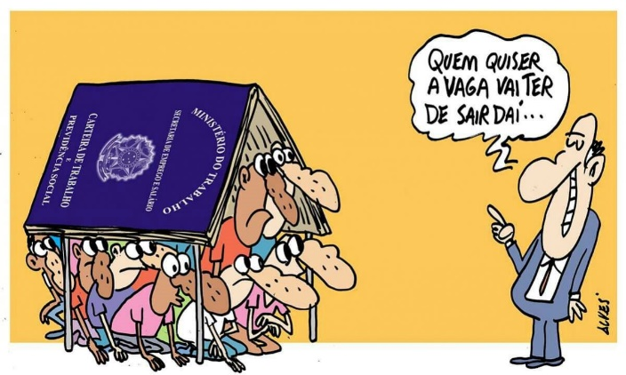
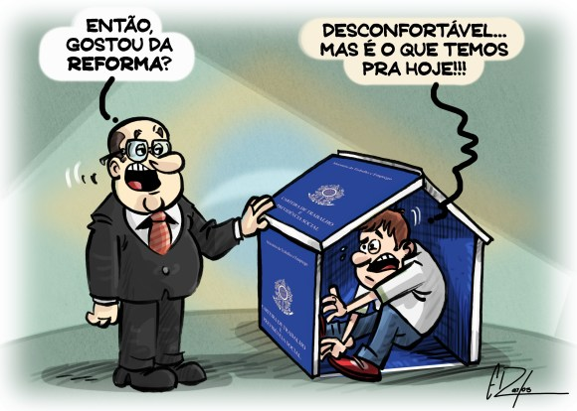

GST1533 - GESTÃO DE ROTINAS E PASSIVOS TRABALHISTAS
Conceitos e requisitos para a tomada de decisão.
Tema:
Rotinas de Pessoal e seus conceitos chaves
Palavras-chave:
Rotinas, Pessoal, Passivo, Trabalhista, Folha
Objetivos:
Entender a contextualização da disciplina de Gestão de Rotinas e Passivos Trabalhistas.
Conhecer o plano de ensino da disciplina.
Compreender o papel da Gestão de Rotinas e Passivos Trabalhista como instrumento de ação e preservação dos direitos do empregado e do empregador
Prof. Adm. Msc. Luiz Cláudio Brites Lobato

Slide 14
GST1533 - GESTÃO DE ROTINAS E PASSIVOS TRABALHISTAS
Conceitos:
Conseitos Históricos:
Os conflitos trabalhistas gerados ao longo de décadas gerou a necessidade de ser organizar o trabalho.
Diante deste conflito a normalização do trabalho sempre foi administrada pelo Estado, visando diminuir a hipossuficiência do empregado em relação ao empregador. Esta relação vem sofrendo transformações durante todos estes anos, globalização, crises econômicas, desenvolvimento tecnológico e a necessidade de uma competição saudável as empresas tem necessidades de recursos humanos cada vez com maior potencial e tendo regras protetoras para ambos os lados, uma vez que as obrigações trabalhistas são vias de mão dupla (direitos e deveres para empregador e empregado).
No Brasil a Legislação Trabalhista tradicional e rígida surgiu na Década de 1930, através do então Presidente da República do Brasil Getúlio Vargas.
Década de 1940:
Entrou em vigor o Decreto-Lei nº 5.452.
Em 1943, que aprovou a Consolidação das Leis do Trabalho (CLT), que reuniu todas as normas trabalhistas até 2017.
Prof. Adm. Msc. Luiz Cláudio Brites Lobato

Slide 15
GST1533 - GESTÃO DE ROTINAS E PASSIVOS TRABALHISTAS
Conceitos:
Década de 1950:
Surgiram as primeiras tensões trabalhistas com a instalação do parque industrial brasileiro (governo Juscelino Kubitschek).
Década de 1970:
1978: agravam-se os movimentos sindicais até 6 greves diárias no ABC paulista.
Década de 1980:
1988: Nova Constituição Federal promulgada em 05 de outubro que consubstancia uma enormidade de direitos para os trabalhadores, oriundos de reivindicações, principalmente, pelos sindicatos dos trabalhadores.
1998: Promulgadas as primeiras leis e medidas provisórias para a flexibilização das leis trabalhistas, tais como:
Lei 9601/98 - Contrato de trabalho por prazo determinado, com regras específicas - obrigatório Acordo Coletivo ou Convenção Coletiva de Trabalho.
Lei 9601/98 e Medida Provisória (MP) nº 1.709/98, Banco de Horas - na tentativa de não perder postos de trabalho e manutenção dos empregos, mas obrigatoriamente, com a participação do Sindicato dos Trabalhadores.
Prof. Adm. Msc. Luiz Cláudio Brites Lobato

Slide 16
GST1533 - GESTÃO DE ROTINAS E PASSIVOS TRABALHISTAS
Conceitos:
Decada de 2010:
Em Novembro de 2017, foi aprovada uma Reforma trabalhista que flexibilizou a relação capital x trabalho, com a tentativa cada vez maior de afastar o Estado desta relação.
Lei 13.467/2017 - LINHAS MESTRAS DA REFORMA
1ª) Reduzir a interferência do Estado na relação entre empregador e empregado, o chamado “Estado mínimo”.
2ª) Favorecer a negociação direta entre empregador e empregado, alterando a concepção central do Direito do Trabalho de que o empregado é vulnerável, porque depende de seu trabalho para garantir sua subsistência, necessitando de proteção estatal. E também incentivando a negociação dos direitos da categoria econômica entre sindicatos, que passarão a ter nova configuração, pois deverão serem independentes do Estado.
3ª) Renúncia fiscal: várias parcelas salariais passam a ter natureza indenizatória; facultatividade da contribuição sindical, que destina percentuais para conta salário e emprego, para fornecer recursos para o Fundo de Amparo ao Trabalhador e retirou do FGTS os depósitos recursais.
4ª) Aumento da competitividade das empresas ante à economia globalizada.
5ª) Múltiplas possibilidades de relações de trabalho para ampliar o mercado de trabalho, provocando profunda alteração do princípio da alteridade social, pois os riscos da atividade econômica passam a ser transferidos também para o empregado.
Prof. Adm. Msc. Luiz Cláudio Brites Lobato

Slide 17
GST1533 - GESTÃO DE ROTINAS E PASSIVOS TRABALHISTAS
Conceitos:
Bases da Atividade de Administração de pessoal :
Todas as atividades da Administração de Pessoal são disciplinadas pela Constituição das Leis Trabalhistas-CLT, Consolidação da Legislação da Previdência Social - CLPS, por normas jurídicas e complementares, Acordos Coletivos e Convenções Coletivas ou Dissídio Coletivo, as NR’s - Normas Regulamentadoras de Segurança e Medicina do Trabalho Imposto de Renda Retido na Fonte.
Administração de Pessoal deve cuidar de todos os direitos trabalhistas do trabalhador, a movimentação de pessoal entre empregador e empregados, direitos de diversidade de gêneros e inclusão social, através das cotas de aprendiz e Pessoas com Deficiências, cuidar da folha de pagamentos e todos os processos de férias, 13º salário, rescisão de contrato de trabalho, obrigações acessórias diversas.
A administração e gestão da folha de pagamento das empresas é uma atividade rotineira e uma das mais importantes nesta área, pois ela envolve a garantia que os empregados terão prerrogativas respeitadas na relação formal de trabalho, assim a formação do Tecnólogo em Gestão de Recursos Humanos não pode prescindir de um desenvolvimento adequado das habilidades de gestão e conhecimentos técnicos imprescindíveis para ser um profissional bem sucedido.
Prof. Adm. Msc. Luiz Cláudio Brites Lobato

Slide 18
GST1533 - GESTÃO DE ROTINAS E PASSIVOS TRABALHISTAS
Conceitos:
Bases da Atividade de Administração de pessoal :
Todas as mudanças geram dúvidas, e com elas os questionamentos de como agir, executar uma ação, um procedimento de forma correta, para que possamos evitar os conflitos posteriores.
Não seria diferente com o cenário atual em que estamos vivendo.
Com tantas mudanças/alterações contínuas em nossas Normas, previstas pela Consolidação das Leis do Trabalho, se faz necessário agir corretamente, e é preciso que o Empregador conheça tudo o que envolve o ramo de atividade do qual atua, fazendo valer as suas obrigações e conscientizando de que todo trabalho é uma via de mão dupla, onde os deveres e obrigações se fazem necessários a ambos.
Todo profissional de RH deve possuir ou desenvolver competências necessárias para administrar as áreas de Administração de Pessoal e Passivo Trabalhista em empresas de todos os portes.
Prof. Adm. Msc. Luiz Cláudio Brites Lobato

Slide 19


GST1533 - GESTÃO DE ROTINAS E PASSIVOS TRABALHISTAS
Conceitos:
Bases da Atividade de Administração de pessoal :
Realizar as rotinas trabalhistas admissionais;
Realizar as rotinas trabalhistas de manutenção do empregado;
Realizar as rotinas trabalhistas demissionais.
Atividades complementares:
Compreender os cálculos trabalhistas;
Conhecer a carga tributária trabalhista;
Administrar os processos de obrigações acessórias trabalhistas;
Compreender a diversidade de Gêneros e a inclusão social através das cotas;
Entender a necessidade de reduzir o passivo trabalhista de uma organização.
Prof. Adm. Msc. Luiz Cláudio Brites Lobato

Slide 20
GST1533 - GESTÃO DE ROTINAS E PASSIVOS TRABALHISTAS
Conceitos:
VAMOS LER E DEBATER O ARTIGO:
Quais as principais mudanças da Reforma Trabalhista?
Publicado por Ana Winter Advocacia e Assessoria Empresariala.
Inúmeros direitos trabalhistas foram profundamente alterados pela lei 13.467/17, a famosa “Reforma Trabalhista”. A nova lei que entrou em vigor no dia 11 de novembro de 2017 alterou mais de 100 pontos da CLT.
Todavia, já houve alterações adotadas pela Medida Provisória 808, publicada pelo presidente Michel Temer no dia 14.11.2017.
Para os empresários, as mudanças são um avanço e modernizam as relações do trabalho no país.
Para a Confederação Nacional da Indústria (CNI), a reforma valoriza a negociação coletiva e prestigia empresas e trabalhadores, que, poderão dialogar e encontrar soluções pactuadas para suas divergências.
Nesse viés, sintetizamos as principais mudanças compreendidas pela Reforma Trabalhista e alteradas pela Medida Provisória 808:
Prof. Adm. Msc. Luiz Cláudio Brites Lobato

Slide 21


GST1533 - GESTÃO DE ROTINAS E PASSIVOS TRABALHISTAS
Conceitos de Tomada de Decisão
Quais as principais mudanças da Reforma Trabalhista?
TEMPO A DISPOSIÇÃO DO EMPREGADOR
BANCO DE HORAS
JORNADA 12X36
FÉRIAS
INTERVALO INTRAJORNADA
PERÍODO DE AMAMENTAÇÃO
TRABALHADOR AUTÔNOMO
TRABALHO INTERMITENTE
EXTINÇÃO DO CONTRATO DE TRABALHO
RESCISÃO POR ACORDO
INSALUBRIDADE DA GESTANTE
TERMO DE QUITAÇÃO ANUAL
HOMOLOGAÇÃO DE ACORDO EXTRAJUDICIAL
Prof. Adm. Msc. Luiz Cláudio Brites Lobato

Slide 22


GST1533 - GESTÃO DE ROTINAS E PASSIVOS TRABALHISTAS
Conceitos de Tomada de Decisão
Quen criou a legislação trabalhista?
Principais pontos da Reforma Trabalhista de 2017?
Cite um ponto relevante para as seguintes décadas:
  1940
  1950
  1970
  1980
Prof. Adm. Msc. Luiz Cláudio Brites Lobato

Slide 23

AGUARDEM . . .
Estou construindo mais aulas , aguardem que assim que terminar mais aulas irei postar o material.
Em quanto isso podem ficar a vontade para ler o material didático, pois ele é a fonte das aulas desenvolvidas até o presente momento.
Mãos à obra! ! ! !

Slide 24
“Tenham sempre Força, Sabedoria e Beleza na condução de suas ações cotidianas”.
Prof. Adm. Msc. Luiz Cláudio Brites Lobato
e-mail: luizlobato0101@gmail.com

